Slide 1
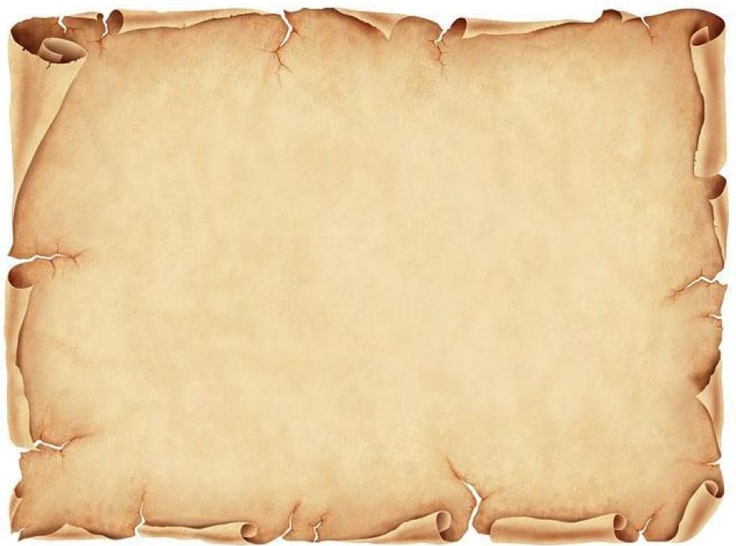
Муниципальное бюджетное общеобразовательное учреждение «Марфинская средняя общеобразовательная школа» (дошкольное отделение)
Города-герои
Автор проекта: воспитатель
Кочерещенко Татьяна Константиновна

Slide 4
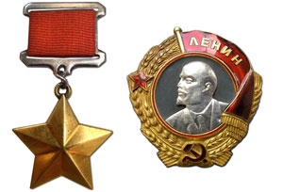
Город - Герой - высшая степень отличия, присваиваемая Президиумом Верховного Совета СССР городам за массовый героизм и мужество его защитников, проявленные в Великой Отечественной войне.

Slide 5
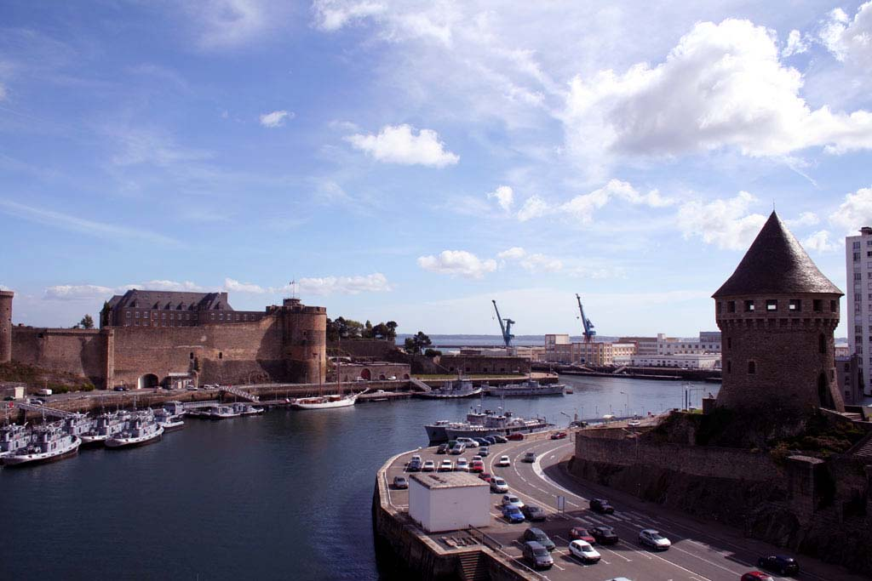
БРЕСТСКАЯ КРЕПОСТЬ
8 мая 1965 года крепости было присвоено почетное звание «Крепость-герой».

Slide 6
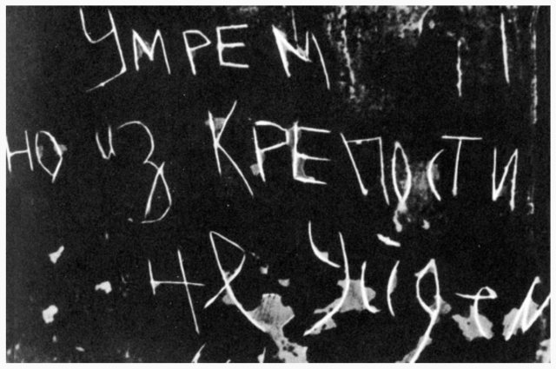

Slide 7
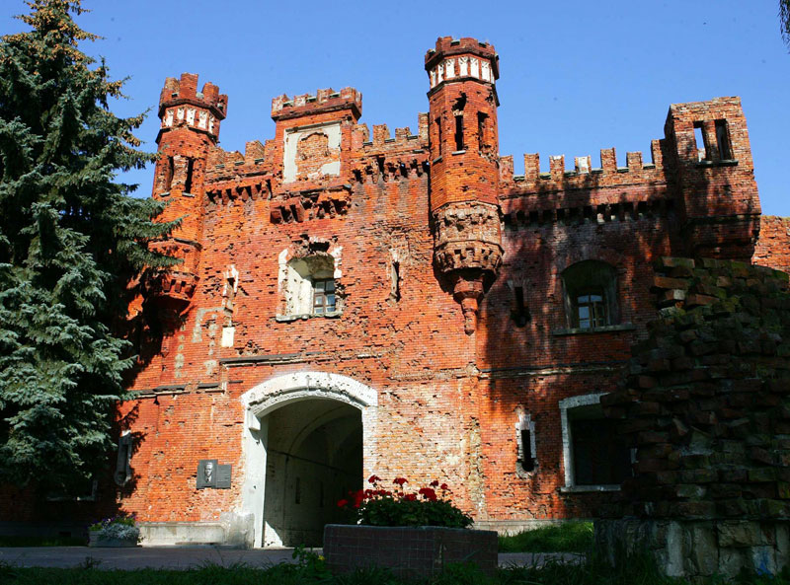
Холмские ворота

Slide 8
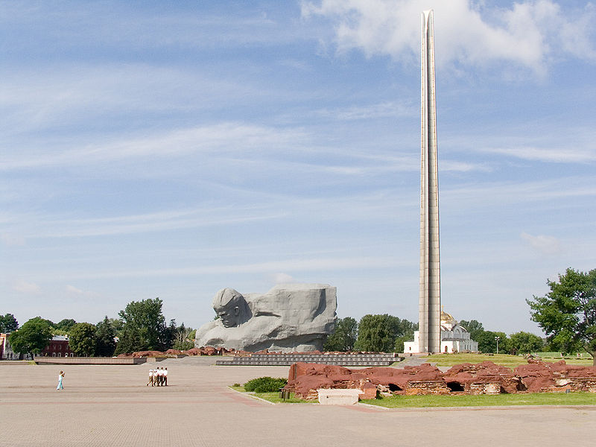
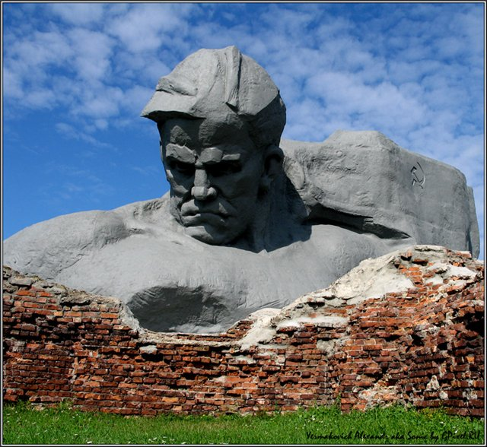
Сила страшная тянет туда Через версты и через года... Ран души не изгладится след, - Сколько б ни жил ты после лет.
Мемориал
«Брестская крепость-герой».
Памятник защитникам Брестской крепости

Slide 9
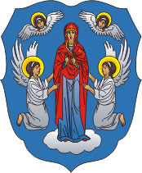
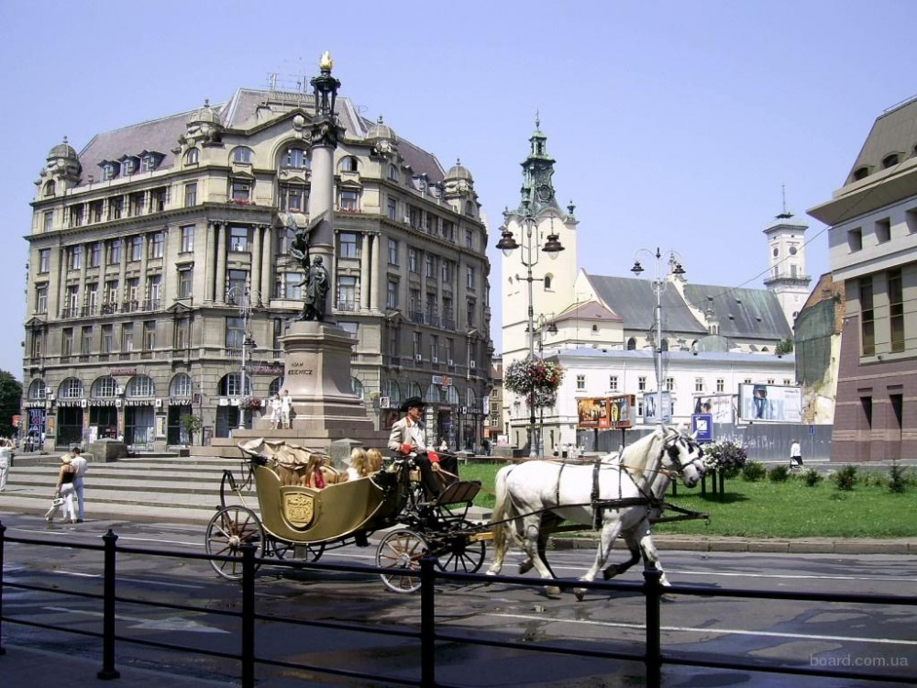
ГОРОД-ГЕРОЙ МИНСК
В 1974 году Минск получил звание
«Город-герой».

Slide 10
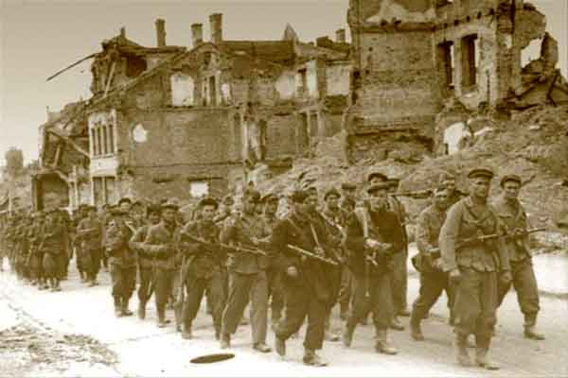

Slide 11
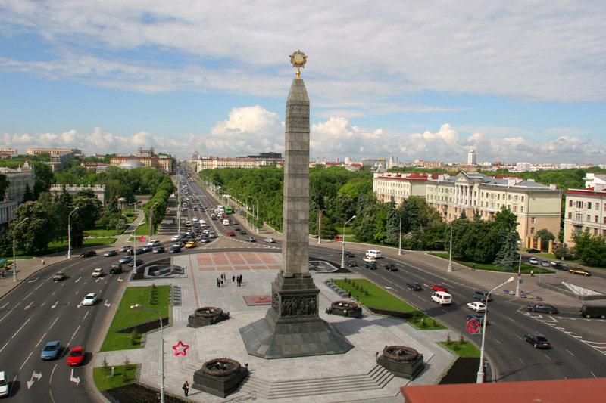
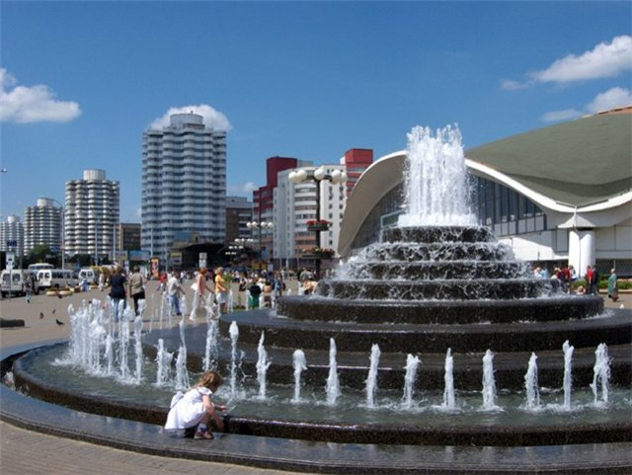
Я не только, как дом свой,
Тебя уважаю.
В детской памяти,
В сердце моем
С давних пор
Ты стоишь партизаном
С красной лентой пожаров
И с седыми руинами,
Что стреляли в упор…
Кланяюсь светлым твоим проспектам…
Площадь Победы

Slide 12
ГОРОД-ГЕРОЙ СМОЛЕНСК
Смоленску присвоено почетное звание
«Город-герой»
6 мая 1985 года

Slide 13
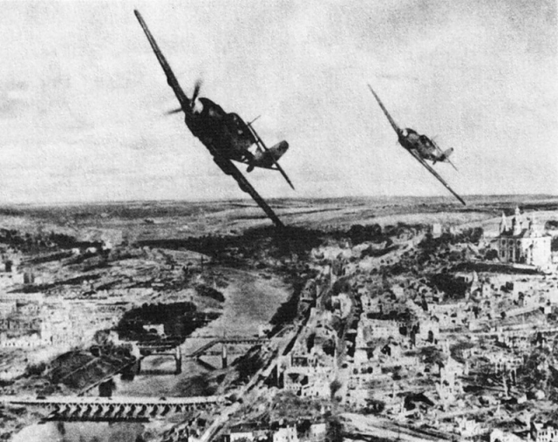

Slide 14
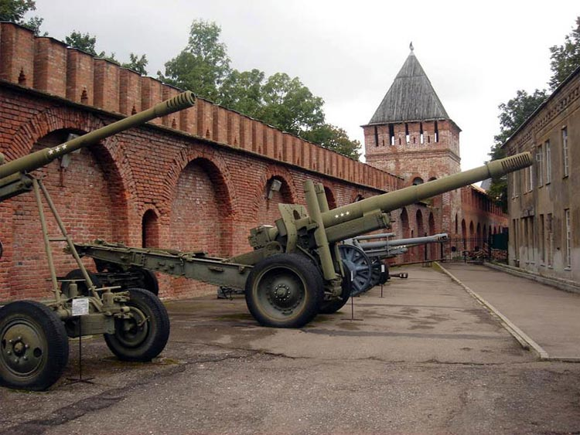
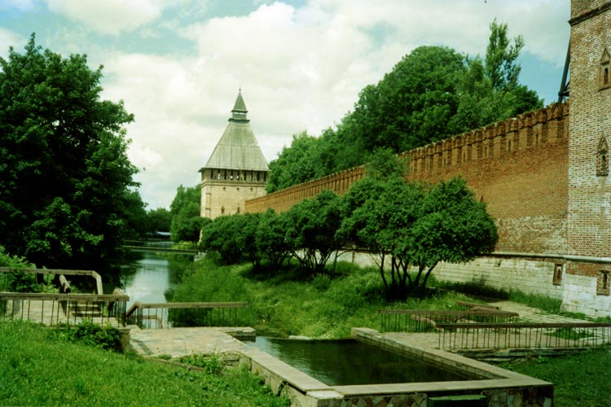
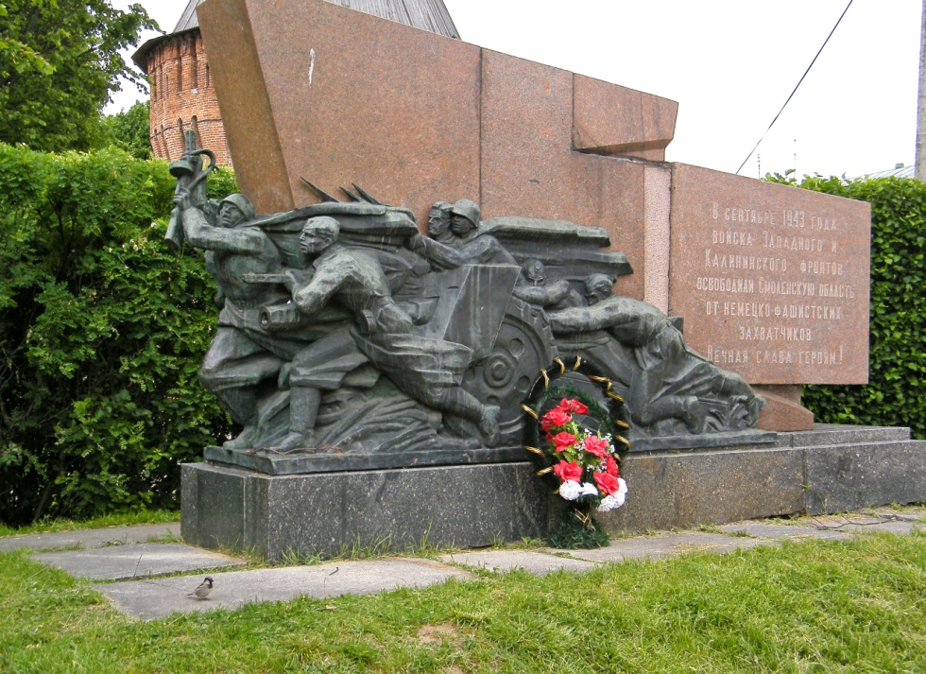
Здесь вся в слезах и вся в крови земля:
Здесь был конец. Здесь в яму зарывали.
Я видел все, что видеть мне пришлось,
Что враг терзал без всяких сожалений…
Но, ни на миг ему не удалось
Тебя, Смоленск, поставить на колени.
Смоленская крепостная стена
Памятник воинам-освободителям

Slide 15
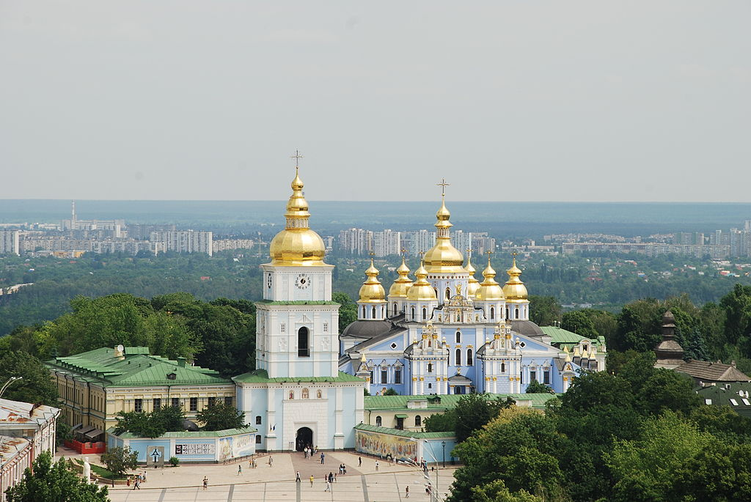
ГОРОД-ГЕРОЙ КИЕВ
Подвиг Киева увековечен в присвоении ему звания Города-Героя
8 мая 1965 года.

Slide 16
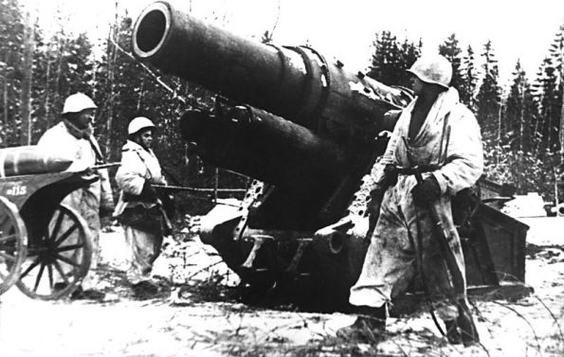

Slide 17
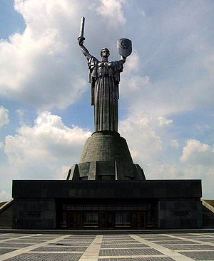
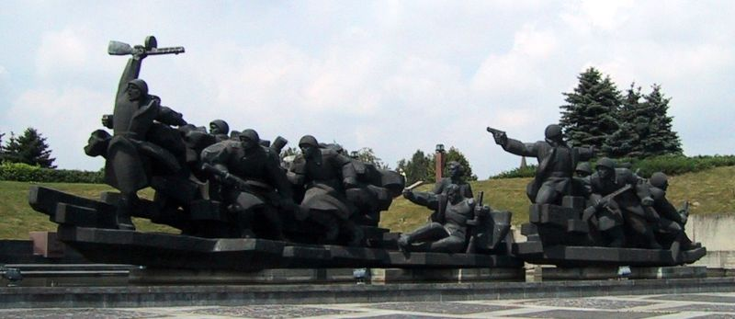
Прекрасный Киев наш
На вековечных кручах!
Многострадальному -
Хвала тебе, хвала!
Пускай сияет день,где ночь,
Как смерть, прошла,
Пускай блестит весна,
Где небо было в тучах!
Мемориальный комплекс "Национальный музей истории Великой Отечественной войны 1941-1945 годов"

Slide 18
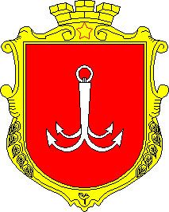
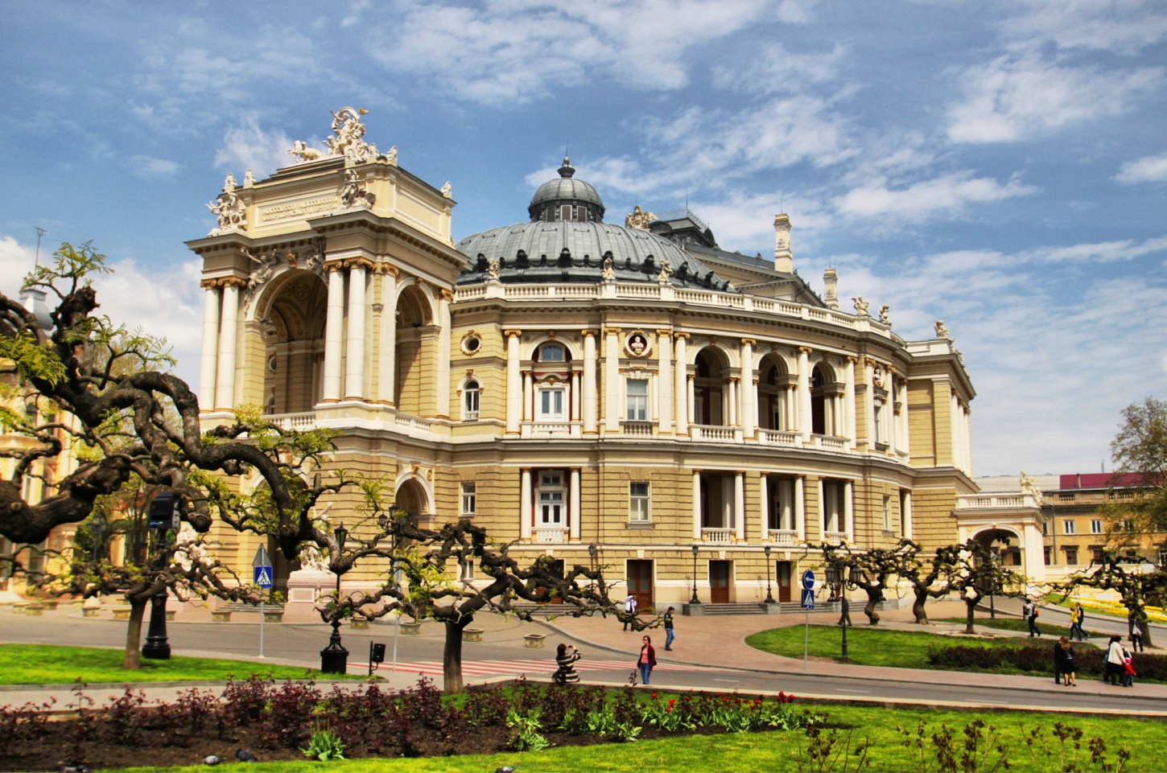
ГОРОД-ГЕРОЙ ОДЕССА
За массовый героизм её защитников Одессе присвоено звание "Город-герой»
8 мая 1965 года.

Slide 19
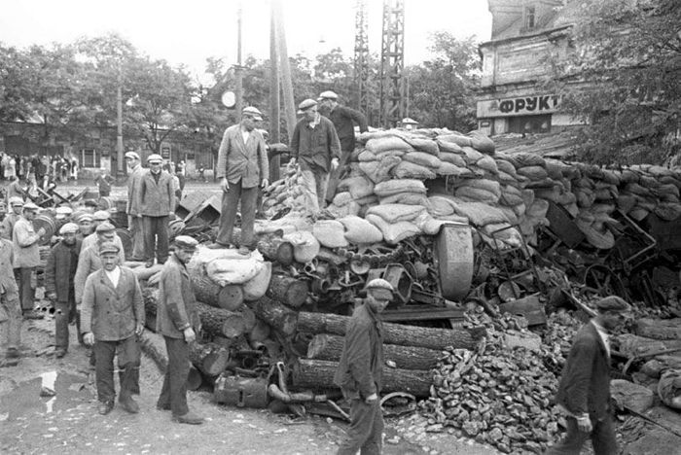

Slide 20
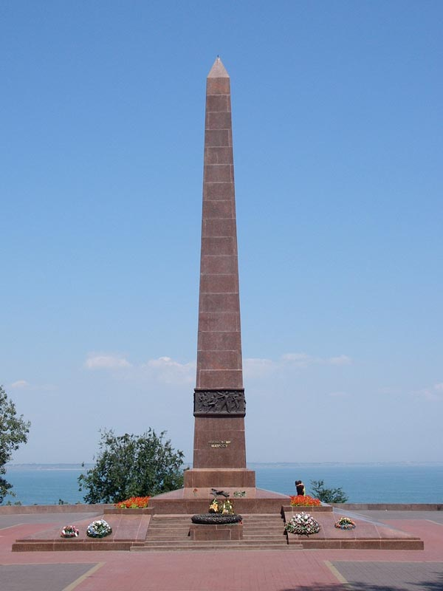
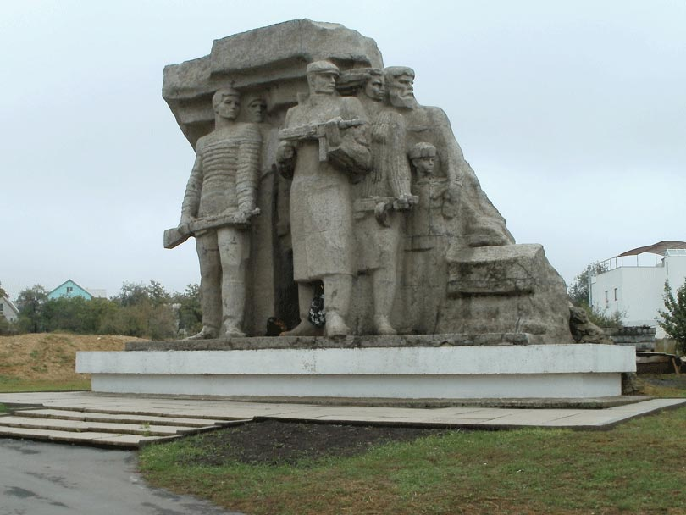
Обелиск Неизвестному матросу на Аллее Славы
Пусть жжет глаза
Горячий черный дым,
Пусть пахнет хлеб теплом пороховым,
Одесса, город мой,
Мой спутник и товарищ,
Одесса, город мой,
Тебя мы не сдадим!
Памятник
«Народные мстители".

Slide 21
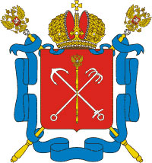
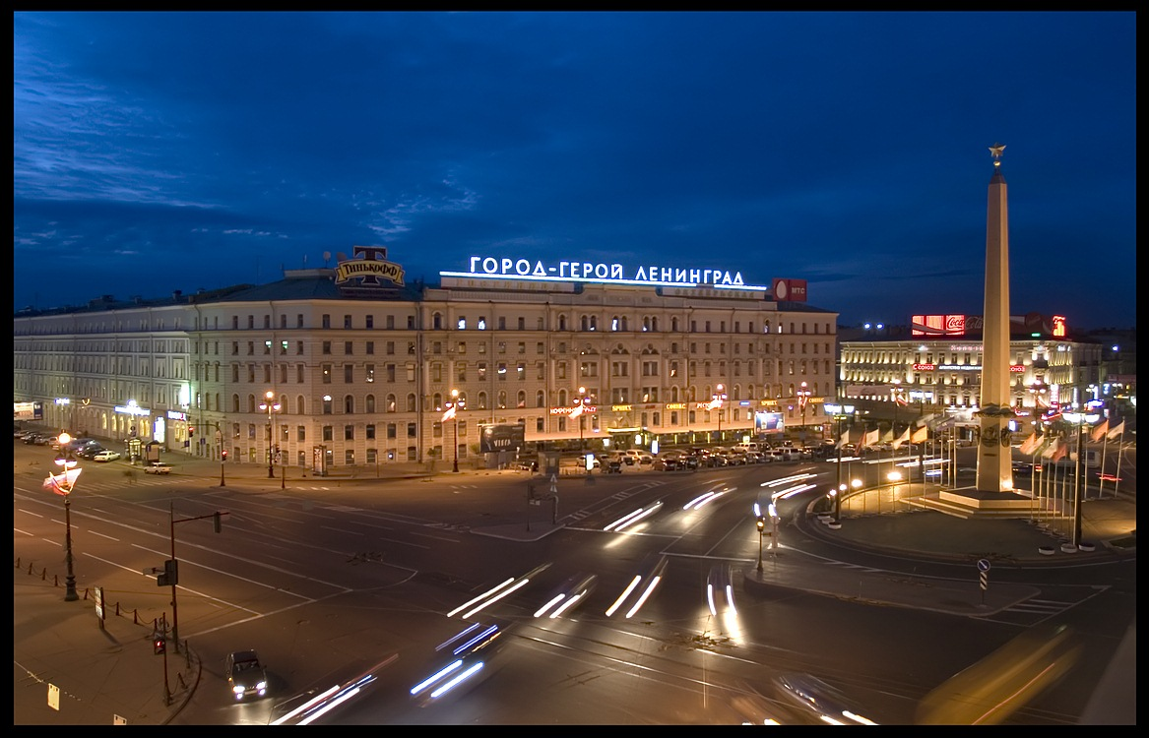
ГОРОД-ГЕРОЙ ЛЕНИНГРАД
Ленинград получил звание «Город-герой»
8 мая 1965 года

Slide 22
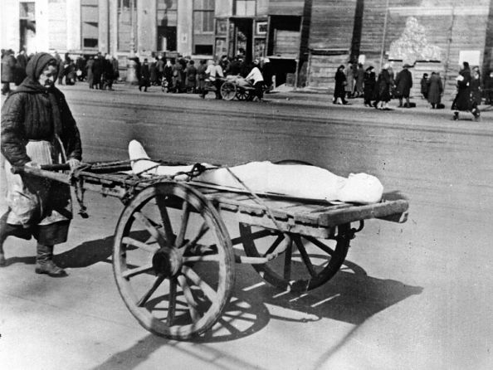

Slide 23
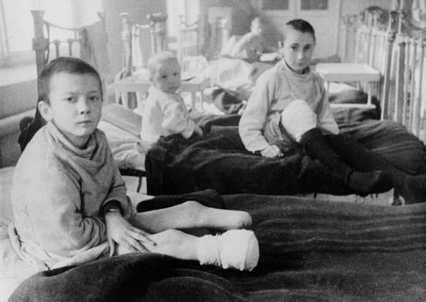

Slide 24
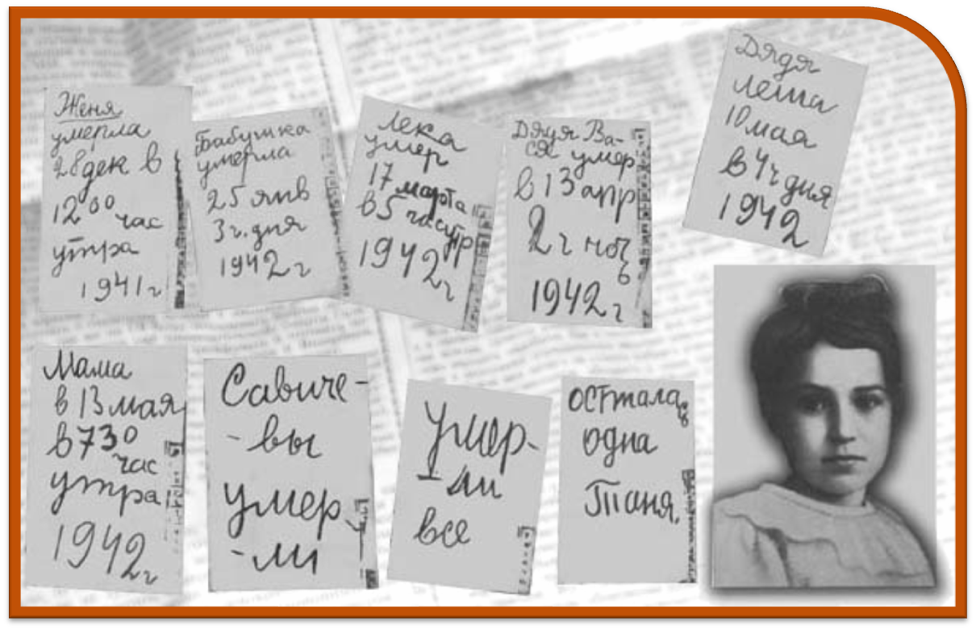
Дневник Тани Савичевой

Slide 25
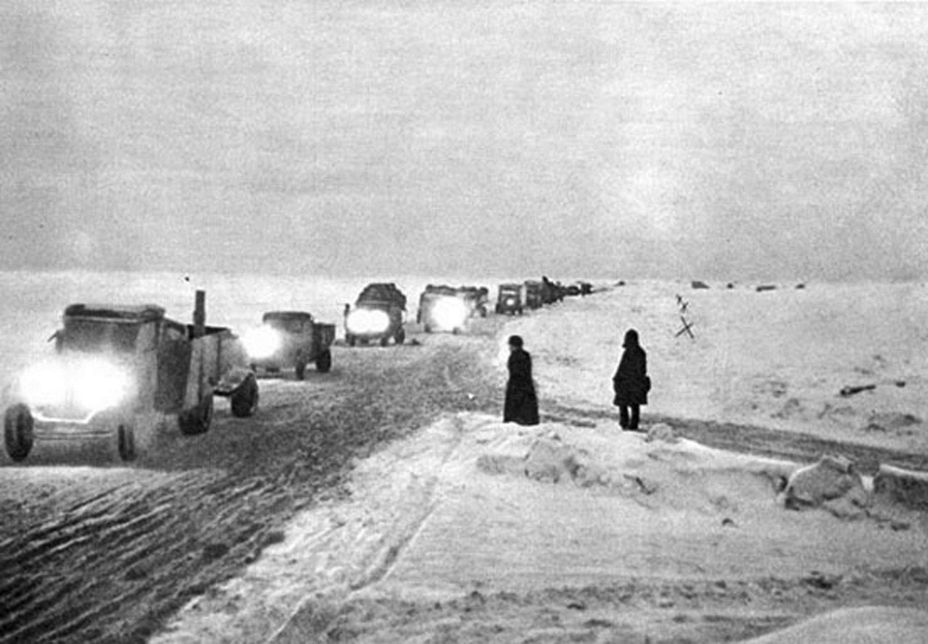
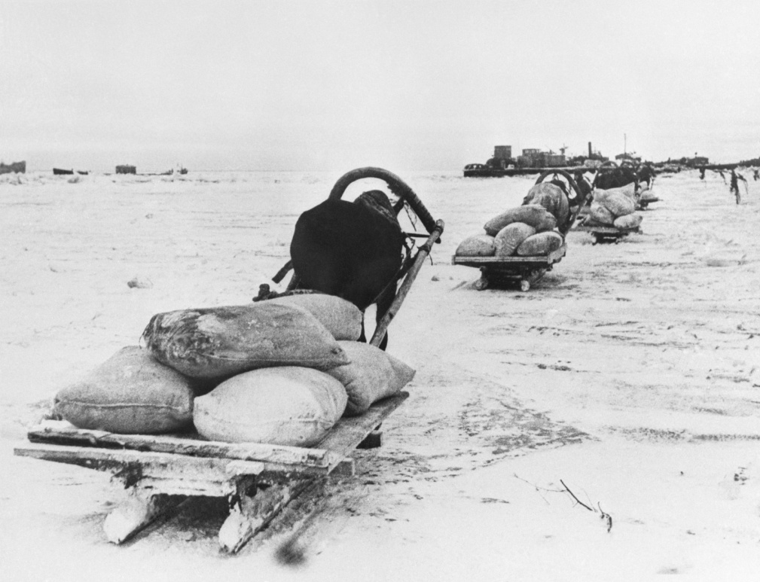
Большую роль в снабжении Ленинграда играла единственная коммуникация через Ладожское озеро, названная
"Дорогой жизни".
"Потомок знай!
В суровые года
Верны народу,
долгу и Отчизне.
Через торосы Ладожского льда,
Отсюда мы вели Дорогу жизни.
Чтоб жизнь не умирала никогда".

Slide 26
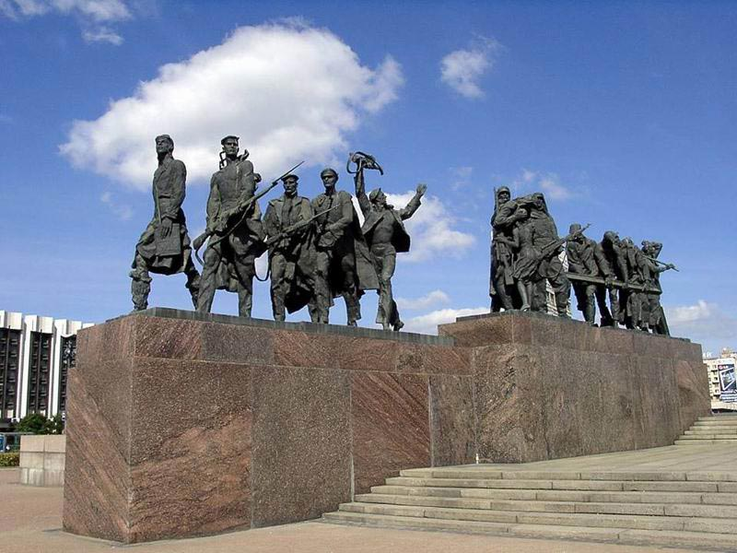
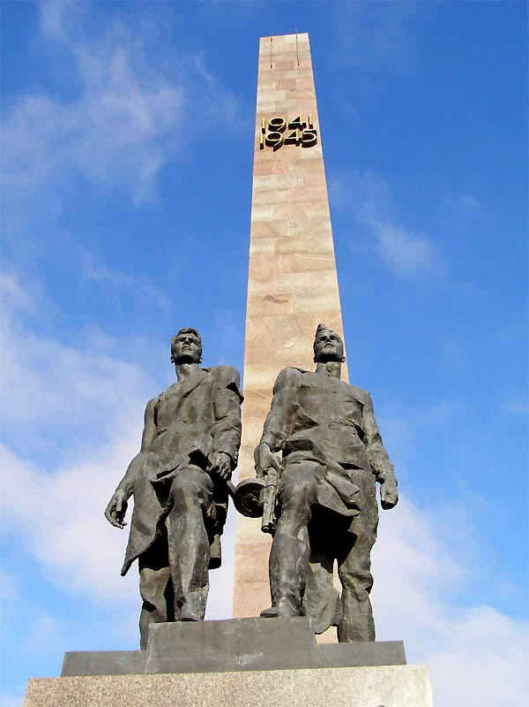
Мемориал героическим защитникам Ленинграда.
Домов затемненных громады
В зловещем подобии сна,
В железных ночах Ленинграда
Осадной поры тишина.
Но тишь разрывается воем, -
Сирены зовут на посты,
И бомбы свистят над Невою,
Огнем, обжигая мосты …
Группа Победители.

Slide 27
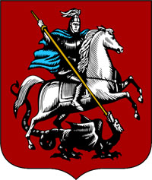
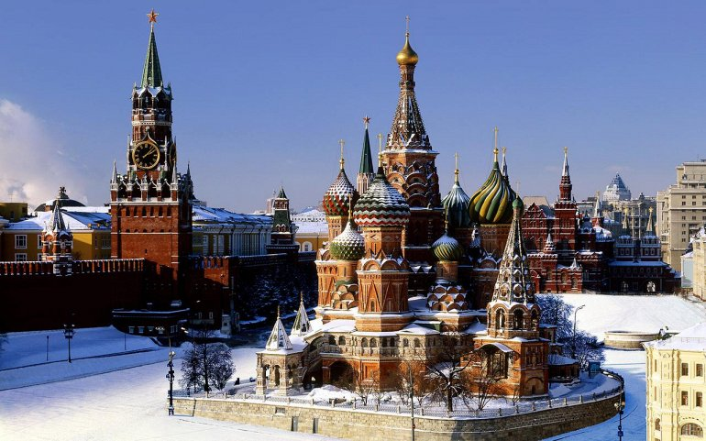
ГОРОД-ГЕРОЙ МОСКВА
За заслуги перед Родиной
8 мая 1965 года городу Москве присвоено почетное звание «Город-герой»

Slide 28
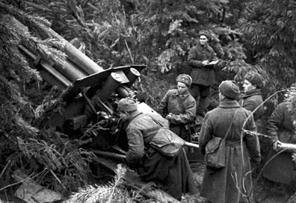

Slide 29
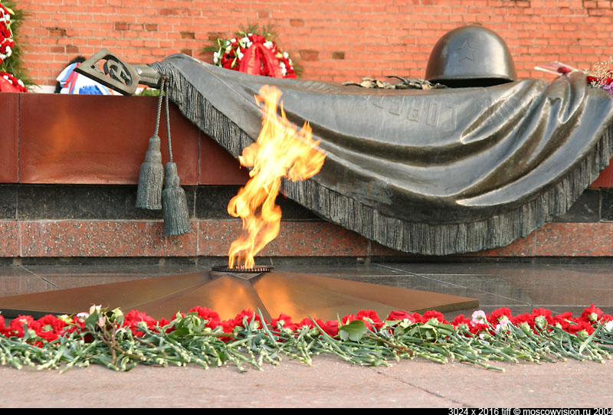
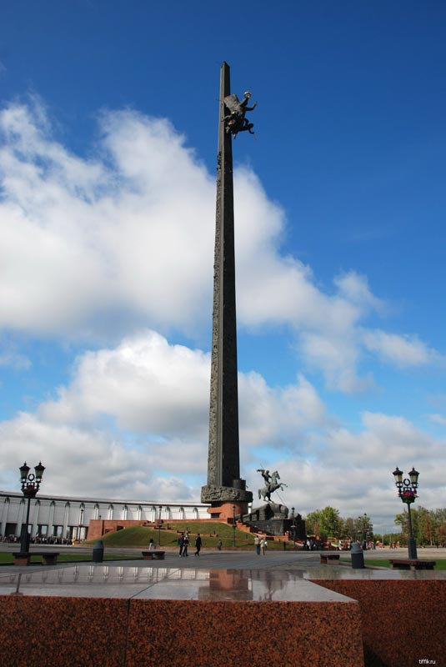
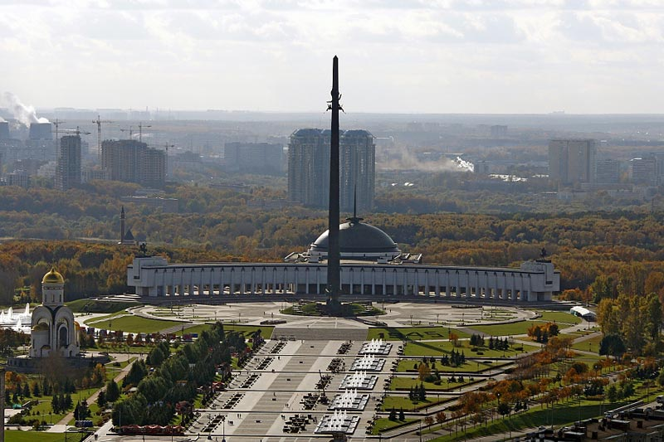
… Прошла война, прошла страда,
Но боль взывает к людям:
Давайте, люди, никогда
Об этом не забудем.
Могила неизвестного солдата
Главный монумент мемориала Победы
Общий вид мемориала Победы на Поклонной горе

Slide 30
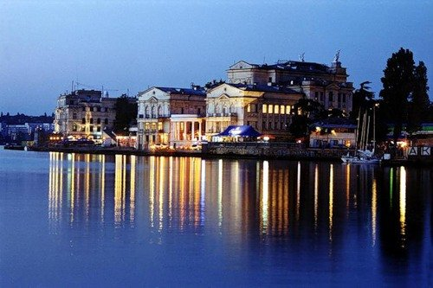
ГОРОД-ГЕРОЙ СЕВАСТОПОЛЬ
Городом - героем Севастополь стал
8 мая 1965 года

Slide 31
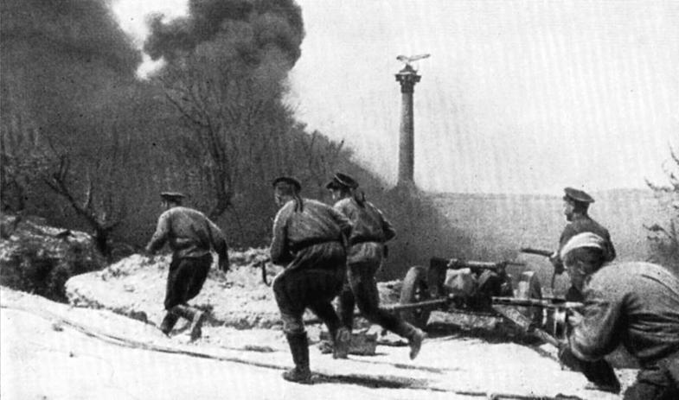

Slide 32
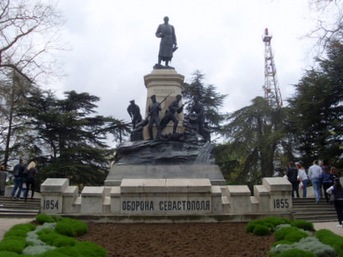
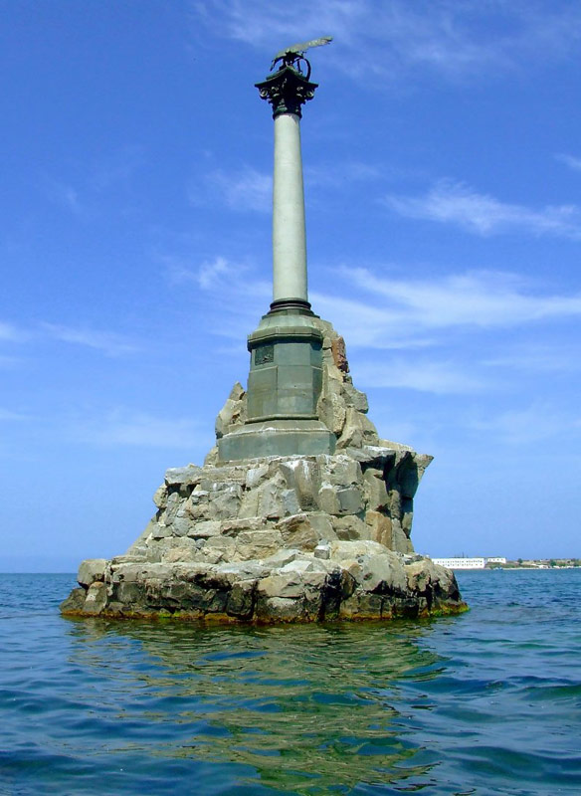
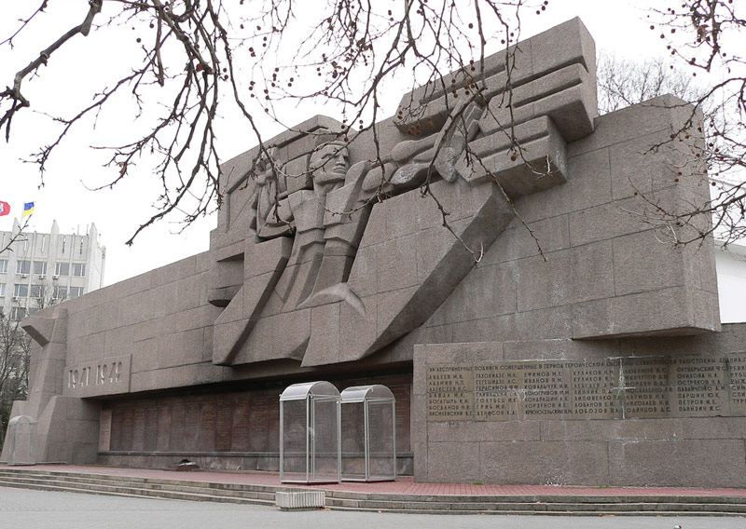
Памятник затопленным кораблям - символ города.
Что б ни вело к твоим холмам врагов -
Пути ль морские, потайные тропы ль, -
Ты разбивал их, гордый Севастополь,
Как натиск волн у этих берегов.
Мемориал героев обороны Севастополя 1941 - 1942 гг.

Slide 33
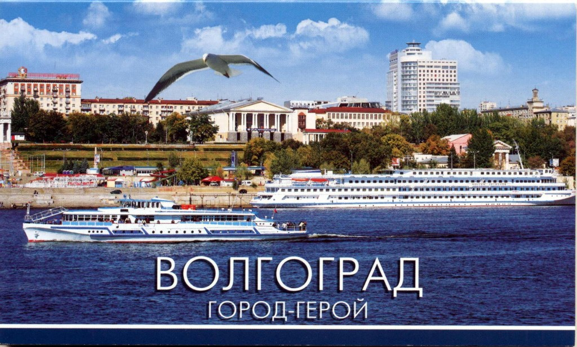
ГОРОД-ГЕРОЙ СТАЛИНГРАД (ВОЛГОГРАД)
Звание «Город-герой» присвоено
8 мая 1965 года

Slide 34
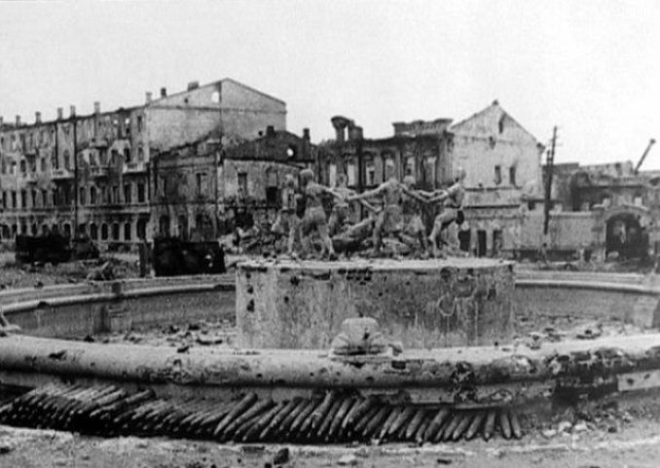

Slide 35
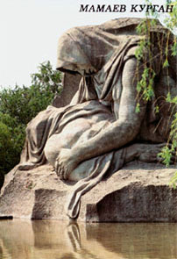
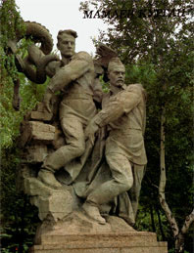
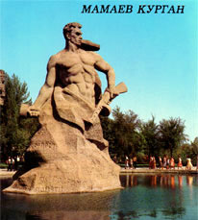
Мамаев курган с "Историко-мемориальным комплексом "Героям Сталинградской битвы"

Slide 36
ГОРОД-ГЕРОЙ НОВОРОССИЙСК
14 сентября 1973 года Новороссийску было присвоено почетное звание «Город-герой»

Slide 38
В звездном свете
Братские могилы.
Часовыми встали тополя.
Здесь солдаты спят,
Которых приютила
Малая земля.
Памятник героическим морякам-черноморцам
Мемориал "Малая земля".

Slide 39
ГОРОД-ГЕРОЙ МУРМАНСК
Город Мурманск получил звание «Город-Герой»
6 мая 1985 года

Slide 41
Война пришла в тот край внезапно. Её никто в тот день не ждал. Бомбили немцы беспощадно И Мурманск, в шквал огня попал. Но город выстоял, не сдался. Хотя сгорел, почти дотла. Ты до последнего сражался. Твой подвиг, помним мы всегда.
Мемориал Защитникам Советского Заполярья

Slide 42
ГОРОД-ГЕРОЙ ТУЛА
Город Тула получил звание «Город-Герой»
7 декабря 1976года.

Slide 44
Тулой Родина гордится,
Сила Тулы не мала.
Ведь недаром же столица
Нас в помощники взяла!
Тульская крепость
В ружья всю вложили душу
Тулы верные сыны.
И на море, и не суше
Их винтовкам нет цены.
Памятник тулякам - Героям Советского Союза

Slide 45
ГОРОД-ГЕРОЙ КЕРЧЬ
Город Керчь получил звание «Город-Герой»
14 сентября 1973 года.

Slide 47
11 апреля 1944 года воины начали штурм города и после упорных боев освободили его.
Обелиск Славы на горе Митридат
Победное знамя взвилось на горе Митридат, там, где ныне высится гранитная стрела обелиска Славы и горит
Вечный огонь.
Композиция над музеем обороны Аджимушкайских каменоломен

Slide 49
Спасибо
за внимание

